Slide 1



济南市2020年春季学期延期开学网络学习资源
初中历史 八年级
第五、六单元练习解析（二）非选择题
济南汇才学校 李永娟
济南市教育教学研究院监制
Notes:
[-婷婷]旗舰店https://[-婷婷]

Slide 2

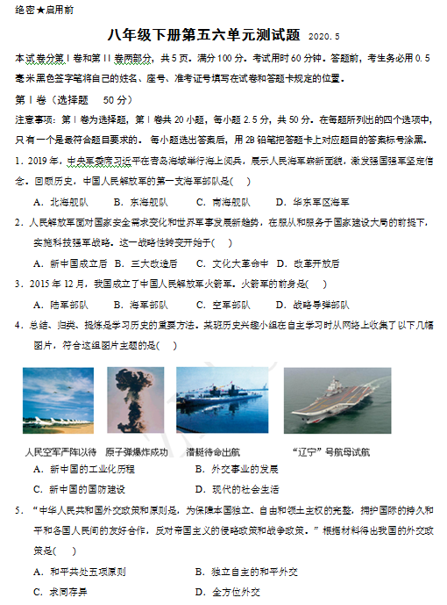
课前准备及要求
★初中八年级历史第五、六单元质量检测题
★红笔：批改、标注

Slide 3

本节课流程
试 题 解 析
1
方 法 点 拨
2
复 习 建 议
3

Slide 4



壹
试 题 解 析

Slide 5

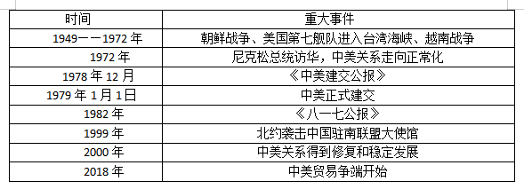
21、材料一 新中国成立以来中美国关系发展大事年表
⑴根据材料一并结合所学知识，分别指出1949-1972年与1972~2018年中美关系的基本态势，并分析中美关系走向正常化的原因。 （14分）
①态势：1972以前双方长期处于敌视对抗状态；1972年以后中美关系在曲折中前进。 ②原因：世界局势发生重大变化；中国的国际地位不断提高；美国孤立中国政策的失败；美国与苏联争霸的需要；美国综合国力相对衰退；中国受到来自苏联的威胁；中国解决台湾问题需要等。（答出任意两点即可）

Slide 6
材料二 与美国关系正常化是中国实行对外开放、迈向世界的关键性第一步。……中国实现对外开放与现代化战略需要有良好的国际环境。……如果说在（20世纪）80年代，改革开放只是发展中美关系的重要动力之一；到了90年代，改革开放则成了发展中美关系的最主要动力。……中国进一步扩大对外开放，为中国经济融入世界经济提供了制度保证。十四大后中美关系之间的贸易、投资、技术合作迅猛发展。
——《当代世界：中国的改革开放与中美关系》
⑵根据材料二，归纳中美关系与中国改革开放之间的内在联系。（8分）
①联系：中美关系正常化为我国实行对外开放创造良好的国际环境；我国的改革开放推动了中美的不断发展。

Slide 7
材料三 习近平在贺信中指出，中美建交40年来，两国关系历经风雨，取得了历史性发展，为两国人民带来了巨大利益，也为世界和平、稳定、繁荣作出了重要贡献。历史充分证明，合作是双方最好的选择。
——摘自《中美两国领导人互致贺信庆祝两国建交40周年》
⑶根据材料并结合所学知识，就中美关系发展谈谈你的认识。（4分）
认识：合作是双方最好的选择；合则两利，斗则俱伤；中美两国关系发展不会一帆风顺；中美关系前途是光明的，道路是曲折的；中美关系不仅关系两国人民利益，而且是世界和平稳定发展的基石等。 （答出任意一点即可）

Slide 8
22、材料一 如果六十年代以来中国没有原子弹和氢弹，没有发射卫星，中国就不能叫有重要影响的国家，就没有现在这样的国际地位。
——《邓小平文选》
⑴请列举两位为中国两弹一星事业作出突出贡献的科学家。并结合材料谈谈研制成功两弹一星的意义是什么？（12分）
①科学家：邓稼先，钱学森。
②意义：它打破了当时有核大国的核垄断，增强了我国的国防实力，大大提高了我国的国际地位。

Slide 9
材料二 政府科技经费的投入，从1955年的3800万元猛增到1997年的961亿元，所取得的省级以上重大科技成果在1997年即达到3.1万项。
——《中国现代史纲》
⑵根据材料二并结合所学知识谈谈科技发展需要哪些条件？（8分）
条件：国家重视；决策科学；科研队伍壮大；经费投入增加；教育水平提高等。
（答出任意两点即可）

Slide 10
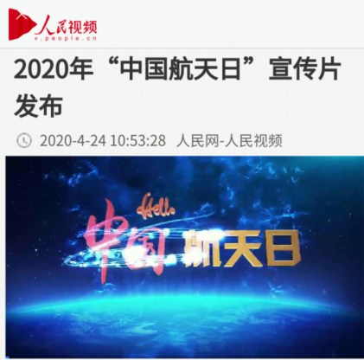
材料三
2016年3月8日，国务院批复同意自2016年起将每年4月24日设立为“中国航天日”。2020年4月24日人民网发布了“中国航天日”宣传片，旨在传承弘扬航天精神，为中国航天事业打CALL。北京航天城、酒泉卫星发射中心、太原卫星发射中心等单位，也用各自的方式进行了庆祝活动迎接这一特殊的日子。
⑶根据材料三回答，我国为什么要设立“中国航天日”？（4分）
原因：传承弘扬航天精神。

Slide 11
贰
方 法 点 拨

Slide 12
关于解题方法
1
读题——仔细（找出提示信息）
审题——严谨（明确问题要求）
答题——规范（规范书面表达）

Slide 13
关于梳理专题
2
时间
事件
状态/趋势

Slide 14

新中国外交专题
时间
事件
状态/趋势
建国初
50年代
70年代
新时期
提出独立自主的和平外交政策
同苏联等十几个国家
建立外交关系
提出和平共处五项原则
参加万隆会议
（求同存异方针）
重返联合国
中美关系正常化
中日建交
中美建交
构建全方位外交
坚持独立自主
受到帝国主义国家孤立
开创外交局面
奠定外交事业基础
多边外交新局面
外交关系新拓展
全面对外开放
国际影响日益巨大

Slide 15
中美关系专题
时间
事件
状态/趋势
1949-1972
1972-1979
20世纪80年代至今
美国支持国民党蒋介石
不承认新中国
美国第七舰队入侵台湾海峡
朝鲜战争
尼克松访华
中美建交
中美多方合作
中美贸易战
敌视孤立对抗
走向正常化
合作竞争

Slide 16
叁
复 习 建 议

Slide 17


牢固掌握基础知识
精准分析材料问题
善于归纳知识体系

Slide 18

济南汇才学校录制
2020年5月

Slide 19



